Slide 1
資料科學 AUAOI
報告人:呂嘉銘
指導教授:朱學亭

Slide 2
目錄
AOI瑕疵分類議題介紹
程式流程
Keras實作與程式講解

Slide 3

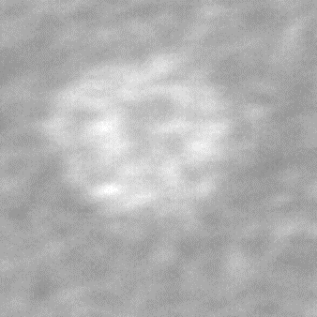
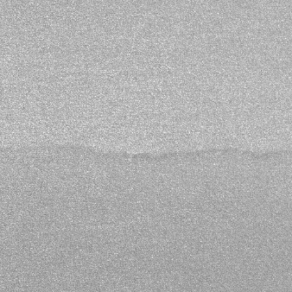
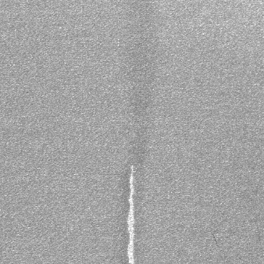
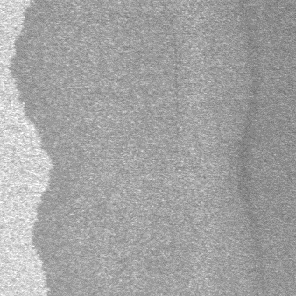
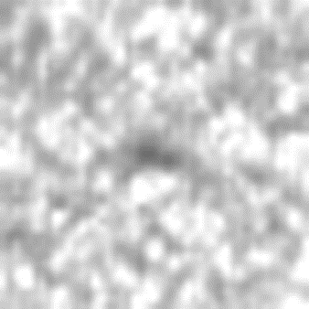
AOI瑕疵分類議題介紹
瑕疵分為六類(正常類別 + 5 種瑕疵類別)normal、void、horizontal defect、vertical defect、edge defect、particle

Slide 4
訓練資料格式
train_images.zip：訓練所需的影像資料（PNG格式），共計 2,528 張。
train.csv：包含 2 個欄位，ID 和 Label。
每張圖片的大小為512*512 。
ID | Label
train_00000.PNG | 0
train_00001.PNG | 1
train_00002.PNG | 1
…. | …
train_02527.PNG | 5

Slide 5
測試資料格式
test_images.zip：測試所需的影像資料（PNG格式），共計 10,142 張。
test.csv：包含 2 個欄位，ID 和 Label。
每張圖片的大小為512*512 。
ID | Label
test_00000.PNG
test_00001.PNG
test_00002.PNG
….
test_10141.PNG

Slide 6
上傳格式
在test.csv： Label欄位填入模型預測完的結果即可上傳。
ID | Label
test_00000.PNG | 1
test_00001.PNG | 3
test_00002.PNG | 5
….
test_10141.PNG | 0

Slide 7
機器學習基本流程
定義問題
選擇及建立模型
分析結果及修正模型
蒐集,清理資料
呈現結果

Slide 8
程式流程
讀取圖片跟標籤
設定VGG16模型參數
訓練模型預測結果

Slide 9

Keras實作與程式講解
使用google drive上傳資料

Slide 10


設定資料路徑
寫入資料夾路徑
寫入資料夾目錄下的檔名

Slide 11

使用雙層for迴圈 讀取到每張圖片的路徑

Slide 12

讀取圖片 將讀取到的圖片轉成array 在陣列最前面增加一個維度 進行標準化 把標準化的值存入list

Slide 13
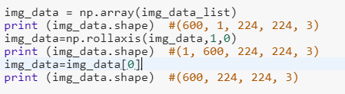
使用np.array將存好的list 轉成模型需要的輸入 print出shape來查看資料大小及維度 對調前量的維度 取第一筆

Slide 14
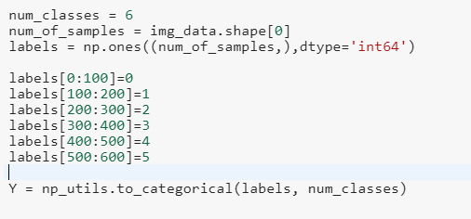
1+5類的label值 取剛剛存好的圖片list第一個維度 就是圖片的張數 600 對Label值做one-hot encoding

Slide 15

切割資料分為訓練(train)跟測試(test)

Slide 16
取用VGG16模型 include_top為是否保留最上層三層的全連接層 include_top=ture 默認輸入為(224,224,3) 須調整則須改成 False 印出模型層數概況

Slide 17

把剛剛印出的模型最後層取出 Dense數據的類別和激活函數 建立一個模型 放入最上層輸入與最下層輸出並印出

Slide 18
設定模型的 損失函數 優化器 列出準確率

Slide 19
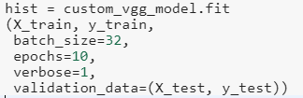
訓練模型需要的參數 訓練資料,標籤 batch_size每批次訓練的樣本數 epochs訓練次數 verbose過程顯示方式 validation測試資料集

Slide 20

評估訓練完的模型 對測試資料的準確度
預測測試資料
並印出預測出的Label值

